Slide 1

DHCP
Mattia Pacchin – mattia@v-research.it

Slide 2

DHCP (Dynamic Host Configuration Protocol)
Gli indirizzi ip appartentono alla rete e vengono assegnati di volta in volta quando un host si collega alla rete
Tra le info fornite dal server DHCP ci sono:
La maschera che indica il prefisso della rete
L’ip del router di default
L’ip del DNS della rete

Slide 3
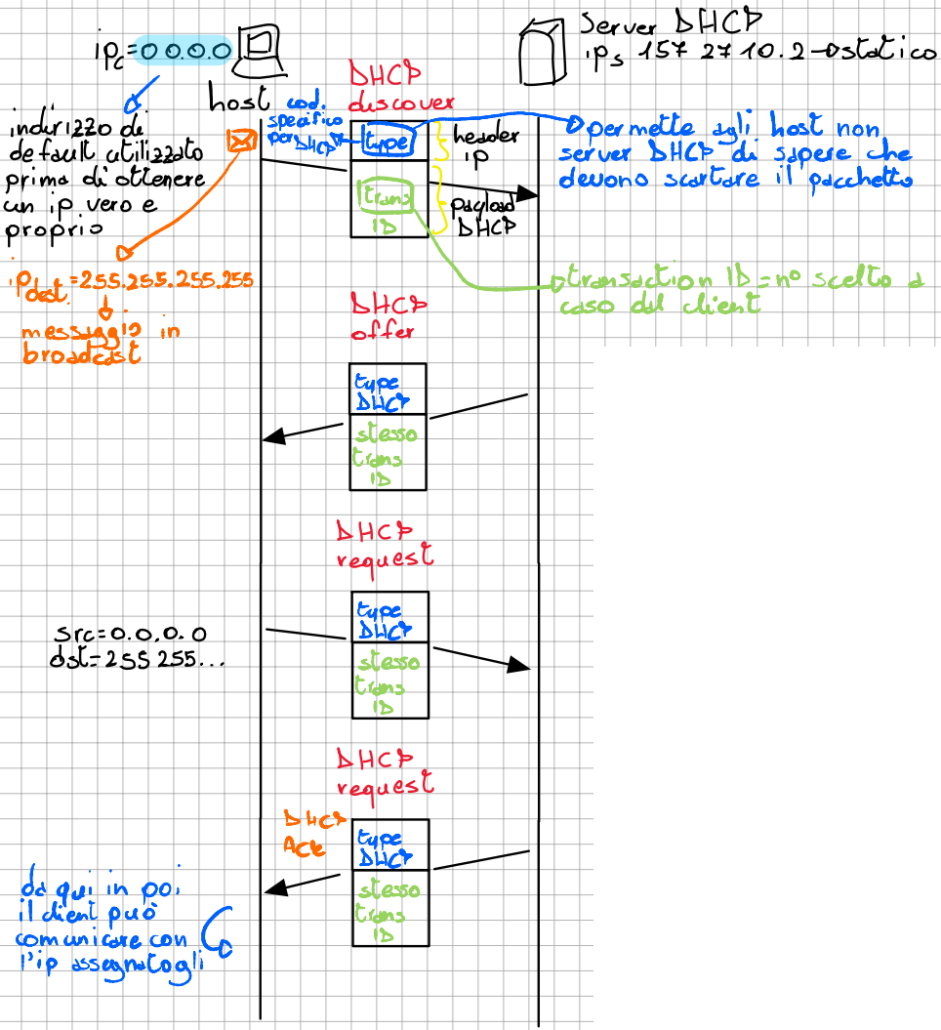
Come viene assegnato l’indirizzo ip?
L’indirizzo ip viene assegnato al client per un tempo limitato (tempo di lease)
Scaduto il tempo di lease, il client chiede il rinnovo al server o inizia la richiesta di ottenimento di un nuovo indirizzo

